Slide 2
2016
New Coaching book guidelines
BBK Training team

Slide 3
2016 new coaching book guidelines
Ⅰ.직원 코칭 가이드라인
Ⅱ.코칭 북 사용 가이드라인
Ⅲ.코칭 북 기재 방법
Ⅳ.코칭 북 기재 예시
Coaching Book Guide Line

Slide 4
I. 2016 직원 코칭 가이드 라인
1. 코칭의 종류와 각 코칭의 자료는 무엇인가요?
현재 두 가지 종류의 코칭을 진행할 수 있습니다. 직원의 세일즈 상황을 모니터링 한 후 그 내용을 바탕으로 세일즈 코칭을, 또는 직원의 KPI 자료를 분석한 후 그 내용을 바탕으로 KPI 코칭을 할 수 있습니다. 단, ASM, SV도 함께 진행하는 세일즈 코칭과는 달리, KPI코칭은 현재 교육을 이수한 SM들만 진행 가능합니다.
2. 스피드 코칭과 심층 코칭의 차이점은 무엇인가요?
스피드 코칭: 별도의 코칭 스케쥴 계획 없이, 칭찬 또는 개선 포인트를 관찰하였을 때 현장에서 바로 직원에게 해당 내용을 가지고 5분 내외로 진행하는 코칭 심층 코칭: 직원과 미리 코칭 스케줄을 계획한 후, 코칭 당일 해당 직원의 세일즈 상황을 모니터링 한 후, 또는 KPI 자료를 분석한 후 그 내용을 바탕으로 각 한 가지씩의 칭찬 및 개선 포인트에 대해 10~15분 내외로 진행하는 코칭
3. 스마트 (SMART) 액션 플랜이란 무엇을 의미하나요?
코칭 대화를 통해 공감한 칭찬 또는 개선 포인트를 더욱 발전 또는 보완 시키기 위해, 해당 직원은 필요에 따라 코치와 함께 액션 플랜을 세우고 일정 기간 그 플랜들을 실행하는 과정을 갖게 됩니다. 이 때, 너무 추상적이거나 또는 비현실적인 액션 플랜 수립과 그로 인한 유명무실한 실행이 되지 않도록 하기 위해, 직원은 아래 SMART를 참고하여 최대한 구체적이고 효과적인 액션 플랜을 세울 수 있도록 하고, 코치는 그 과정에서 적절한 조언과 도움을 줄 수 있도록 합니다. Specific 구체적인, Measurable 측정 가능한, Achievable 달성 가능한, Realistic 현실적인, Time line 실행 기간
4. 코칭을 진행 했는데도 개선이 잘 되지 않았다면 , 같은 개선 포인트로 다음 달에 다시 코칭을 진행 해도 되나요?
다음 달에도 한 번 더 코칭 할 필요성이 있다고 코치와 직원이 공감한다면, 같은 주제로 다음 달 한 번 더 코칭을 진행해도 무관합니다.
5. 코칭 주기는 어떻게 정하면 좋을까요?
매장의 상황에 맞추어 탄력적으로 진행하면 되는데, 직원 당 한 달에 한 번 정도의 심층 코칭 시간을 갖는 것을 권장합니다.

Slide 5
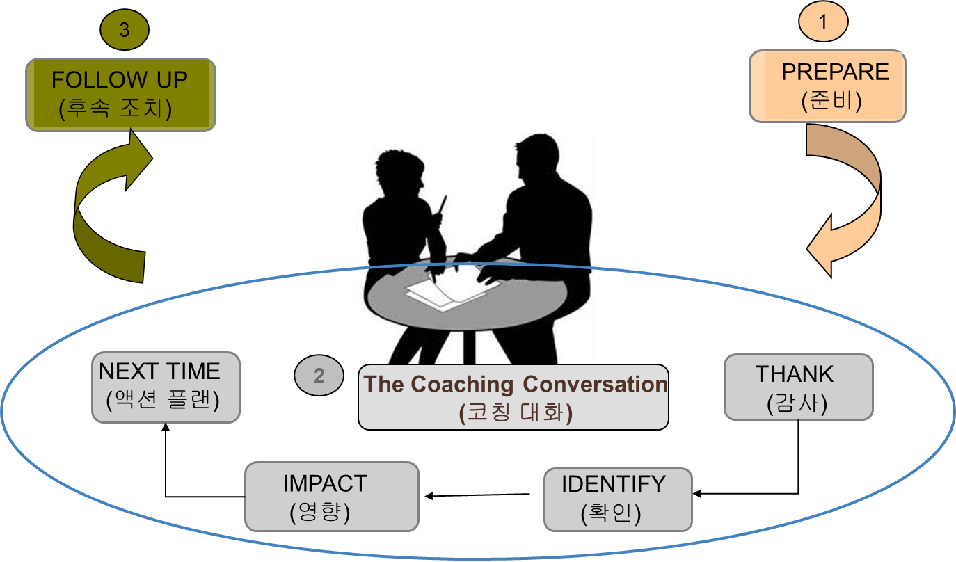
<코칭의 3단계>

Slide 6
II. 2016 코칭 북 사용 가이드라인
1. 코칭 북은 언제 사용하나요?
심층 코칭 시 사용하면 되고, 스피드 코칭 시에도 기재하고 싶은 경우 사용 가능합니다.
2. 누가 기록하나요?
모든 내용은 직원이 기록하며, 코치( 코칭을 진행한 SM, ASM 또는 SV )는 직원이 기록한 코칭 북을 함께 리뷰 한 후, 마지막 서명란에 서명 합니다.
3. 코칭 북은 어디에 보관하나요?
매장에 보관 할 것을 권장하나, 만약 보관 할 공간이 여의치 않을 경우, 직원 개인 락커에 보관 하였다가 코칭 시 가져와서 사용하면 됩니다.
4. 코칭 북에 내용 기입은 어떻게 하면 되나요?
기존에 비해 더욱 간소하고 효율적으로 디자인 된 새로운 코칭 북에 대한 상세한 기재 방법과 기재 예시가 첨부되어 있으니 참고 후 사용하면 됩니다 .
5. 모두 사용한 코칭 북은 어떻게 해야 하나요?
직원의 발전 과정을 기록한 것이기 때문에 기본적으로는 직원이 본인 소장용으로 보관하고 향 후 참고 자료로 활용할 것을 권장합니다만, 브랜드 차원에서 별도의 다양한 액션 플랜들이 있는 만큼, 일단 브랜드 매니저와 상의 후, 합의 된 내용에 따라 활용 또는 보관 하시면 됩니다.
6. 매장에서 코칭 북을 모두 사용했거나, 신규 직원이 입사하여 추가로 코칭 북이 필요할 경우 어떻게 해야 하나요?
매장에서 해당 브랜드 Assistant에게 요청 → 브랜드 Assistant는 교육 팀에 필요 수량 요청 → 브랜드 Assistant가 코칭 북 수령 후 요청한 매장에 전달합니다.
5. 새로운 코칭 북은 언제부터 사용하나요?
새로운 코칭 북은 교육 팀에서 7월 셋 째 주 중으로 각 브랜드로 배포 할 예정이며, 매장에서는 브랜드로부터 코칭 북 수령 후 바로 사용 가능합니다.

Slide 7
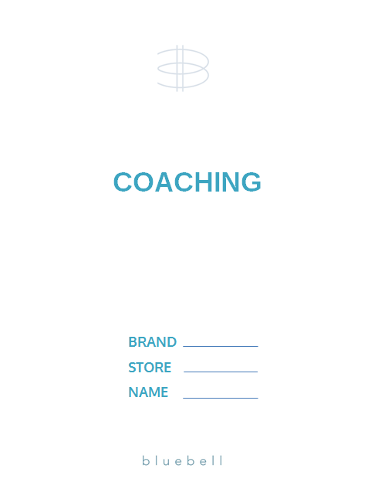
III. 코칭 북 기재 방법

Slide 8
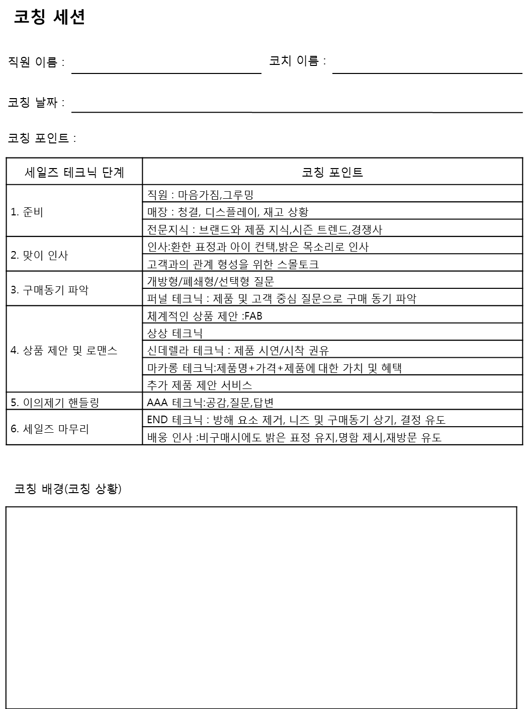
(Page 1.)
코치(SM/ASM/SV)란
코칭을 진행하는 사람의 이름 기재
BBK 세일즈 테크닉의
단계 별 핵심 내용을
정리해 놓은 것으로
매 코칭 시, 직원과 코치가 함께 읽어보며
내용을 상기시켜 봅니다.
필요 시, 해당 사항에 체크하셔도 무관합니다.
브랜드로부터
직원 별 KPI자료를
얻기 어려운 매장에서는, 면세점 POS 시스템을 활용 하시거나, 세일즈 코칭에 포커스하여 직원 코칭을 진행 해주시면 됩니다.
세일즈 코칭 시에는, 이곳에 직원이 본인의
세일즈 상황에 대해 구체적으로 기재함
KPI 코칭 시에는, 코치가 해당 직원의 KPI 수치를 제공하면 직원이 이곳에 수치를 정확히 기재함

Slide 9
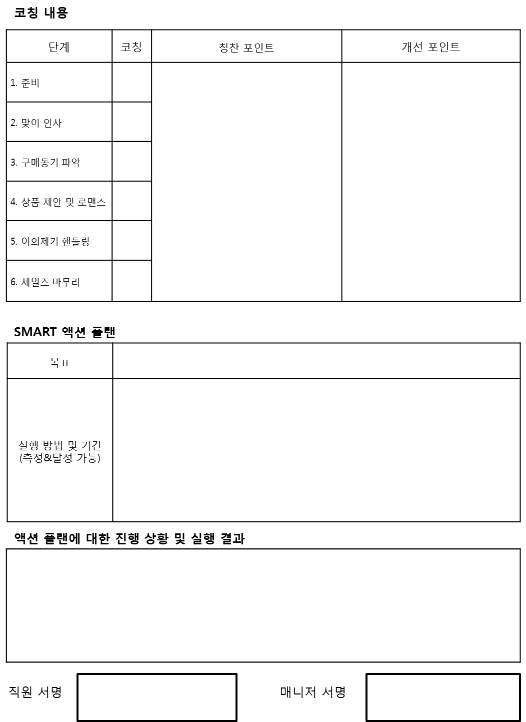
(Page 2.)
칭찬 포인트에는 O표로 표시하고,
개선 포인트에는 로 표시 합니다.
칭찬 포인트를 구체적으로
기재함
개선 포인트를 구체적으로
기재함
구체적인 실행 목표를 기재함
어떠한 액션을, 어떤 방법으로 ,
어느 정도의 기간에 걸쳐 실행
할 것인지 구체적으로 계획하여
기재함
수립한 액션 플랜 실천 과정에 대한 중간 점검, 그리고
실행 완료 후 어떤 변화와 결과가 있었는지 등, 직원의 성취도를 형식에 얽매이지 않고 자유롭게 기재함
액션플랜 작성 후
직원이 서명
액션플랜 작성 후 코치가 서명

Slide 10
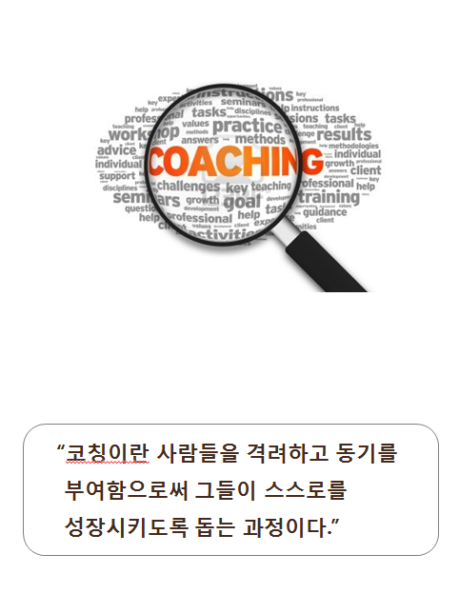
Ⅳ.코칭북 기재 예시

Slide 11
(Page 1.)
이진주
김예나
2016.07.25
오전 11시경, 빨간색 티셔츠를 착용한 브랜드에 대해 잘
모르시는 중국인 여성 고객님이 입점하셨다. 반갑게 인사를
하며 빨간 색상이 잘 어울리신다는 칭찬 멘트로 스몰 토크를
하고, 누가 사용하실 것인지, 특별히 좋아하시는 스타일이 있으신지 그리고 어떤 용도로 사용할 것인지 등 고객님의
구매 동기를 파악하여 OO제품,OO제품을 보여 드렸다.
중국과의 가격 차이를 강조하여 설명해 드리고 판매를 유도 하였으나 고객은 생각해 보겠다고 말씀하시며 나가셨다.

Slide 12
(Page 2.)
고객이 입점했을 때, 고객에 대한 칭찬 멘트로 스몰 토크를 건네며 좋은 분위기 에서 고객 응대를 시작함.
제품 설명 시, 제품과 관련된 FAB 또는 브랜드 관련한 스토리 텔링 없이 중국 현지와의
가격 차이만 강조 하여 설명 해 드림
제품 설명 시 FAB 및 브랜드 관련 스토리도 함께 설명하기
플랜1. 아이코닉 상품 과 시즌 베스트셀러 상품
각 3가지 씩의 FAB 및 브랜드 관련 스토리를
삼일 후까지 문장으로 만들어 모닝 브리핑
시간에 공유하기 (시니어 OOO직원의 도움 받기 )
플랜 2. 아이코닉 상품 과 시즌 베스트셀러 상품을
찾으시는 고객들에게 제품 제안 시 , FAB 및
브랜드 관련 스토리를 설명해 드리고, 셀프
체크 리스트를 만들어 매일 몇 명의 고객에게
실행하였는지 2주 동안 셀프 체크해 보기
플랜 3. 2주 후, 매니저와 간단한 롤플레이를 통해
액션 플랜 실행을 통한 발전 상황 및 그 동안의
성공 스토리를 공유하기.
액션플랜 예시
1주 중간 체크: 아주 바쁜 피크 타임을 제외하고는 셀프 체크
리스트를 성실하게 기록하며 액션 플랜을 실행 중.
2주 후 : 아이코닉 상품과 시즌 베스트셀러 제품의 FAB 및 브랜드
관련 스토리를 자연스러운 문장으로 설명이 가능해짐.
자신감을 바탕으로 ooo라인까지 영역을 확대하기로 함.
이진주
김예나

